Slide 1

LẬP TRÌNH JAVA 1
BÀI 2: KIỂU, TOÁN TỬ, LỆNH IF, SWITCH

Slide 2




MỤC TIÊU
Kết thúc bài học này bạn có khả năng
Hiểu rõ và sử dụng kiểu nguyên thủy, lớp bao
Chuyển đổi chuỗi sang kiểu nguyên thủy
Sử dụng lệnh try…catch để bắt lỗi chuyển kiểu
Hiểu và sử dụng toán tử, xây dựng biểu thức
Sử dụng lệnh if
Sử dụng lệnh switch case
Biết cách tổ chức một chương trình

Slide 3






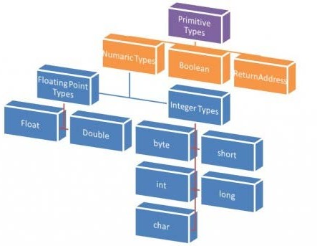
KIỂU DỮ LIỆU NGUYÊN THỦY
Kiểu dữ liệu nguyên thủy là kiểu được giữ lại từ ngôn ngữ C (ngôn ngữ gốc của Java)
Có 8 kiểu dữ liệu nguyên thuỷ
Ví dụ
int a = 8;
double b;

Slide 4
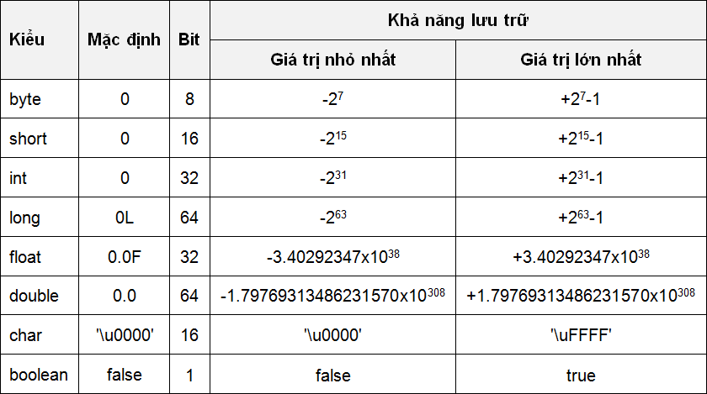
KIỂU NGUYÊN THỦY
Giá trị mặc định là giá trị sẽ được gán cho biến khi khai báo không khởi đầu
giá trị cho biến

Slide 5







GIÁ TRỊ HẰNG (LITERAL)
Giá trị hằng là dữ liệu có kiểu là một trong các kiểu nguyên thuỷ
int i = 3;
Kiểu int
long l = 12L;
Kiểu long
float = 10.19F;
Kiểu float

Slide 6





QUI LUẬT ÉP KIỂU
Đối với kiểu nguyên thủy, ép kiểu tự động xảy ra
theo chiều mũi tên
char
int long float double
byte short
Ví dụ
int a = 5;
double b = 9.4;
b = a; //ép kiểu tự động
a = (int)b; //ép kiểu tường minh phần thập phân sẽ bị bỏ

Slide 7




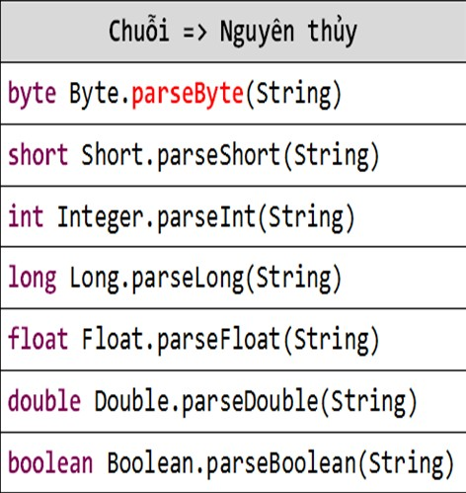
CHUYỂN CHUỖI SANG KIỂU NGUYÊN THỦY
Xét biểu thức 1 String a = “3”; String b = “4”; String c = a + b;
=> c là “34”
Xét biểu thức 2
int a = Integer.parseInt(“3”); int b = Integer.parseInt(“4”); int c = a + b;
=> c là 7
?
?

Slide 8









SỬ DỤNG TRY…CATCH ĐỂ KIỂM LỖI
Xét trường hợp
int a = scanner.nextInt();
hoặc
int a = Integer.parseInt(s);
Điều gì sẽ xảy ra khi người dùng nhập không phải số hoặc chuỗi s không phải là chuỗi chứa số
Hãy sử dụng lệnh try…catch để kiểm soát các
lỗi trên
try{
int a = scanner.nextInt(); System.out.println(“Bạn đã nhập đúng”);
}
catch (Exception ex){ System.out.println(“Vui lòng nhập số !”);
}

Slide 9


LỚP BAO KIỂU NGUYÊN THỦY (WRAPPER)
Tương ứng với mỗi kiểu nguyên thủy Java định nghĩa một lớp bao để bao giá trị của kiểu nguyên thủy tương ứng gọi là lớp bao kiểu nguyên thủy
Rất nhiều hàm trong Java chỉ làm việc với đối tượng mà không làm việc với kiểu nguyên thủy
byte ⬄ Byte
short ⬄ Short
int ⬄ Integer long ⬄ Long float ⬄ Float
double ⬄ Double
char ⬄ Character
boolean ⬄ Boolean

Slide 10









BAO (BOXING)/MỞ BAO(UNBOXING)
Boxing là việc tạo đối tượng từ lớp bao để bọc giá trị nguyên thủy.
Có 3 cách để bao giá trị nguyên thủy sau
Integer a = Integer.valueOf(5) // bao tường minh
Integer a = new Integer(5) // bao tường minh
Integer a = 5 // bao ngầm định
Unboxing là việc mở lấy giá trị nguyên thủy từ đối tượng của lớp bao
Có 2 cách mở bao để lấy giá trị nguyên thủy sau
int b = a.intValue() // mở bao tường minh
int b = a; // mở bao ngầm định

Slide 11
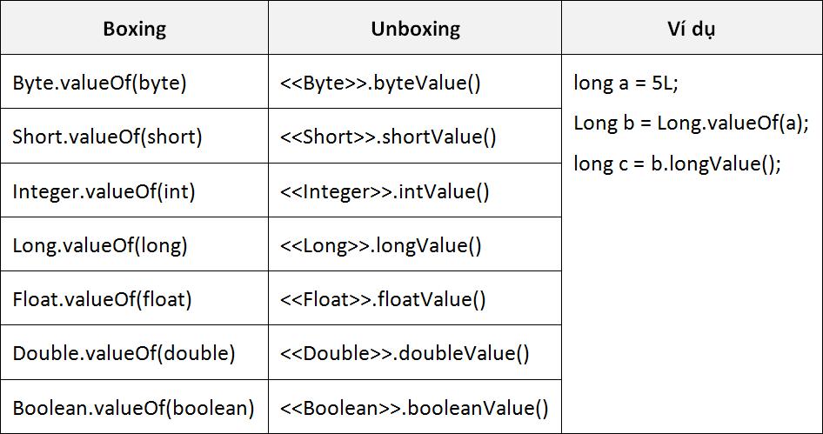
BOXING/UNBOXING

Slide 12

























TOÁN TỬ & BIỂU THỨC
TOÁN TỬ
SỐ HỌC
SO SÁNH
LOGIC
GÁN
+, -, *, /, %,
++, --
>, <, >=, <=,
==, !=
&&, ||, !
=, +=, -=, *=,
/=, %=
Biểu thức là sự kết hợp giữa toán tử và toán hạng. Kết quả của biểu thức là một giá trị.
int x = 11 % 4;
boolean a = 9 < 2 && true || 4 > 3;

Slide 13



TOÁN TỬ SỐ HỌC
Toán tử số học là các phép toán thao tác trên các số nguyên và số thực
+ | Tính tổng của 2 số
- | Tính hiệu của 2 số
* | Tính tích của 2 số
/ | Tích thương của 2 số
% | Thực hiện chia có dư của 2 số
++ | Tăng giá trị của biến lên 1 đơn vị
-- | Giảm giá trị của biến xuống 1 đơn vị

Slide 14


TOÁN TỬ SO SÁNH
Toán tử so sánh là các phép toán so sánh hai toán hạng
== | So sánh bằng
> | So sánh lớn hơn
>= | So sánh lớn hơn hoặc bằng
< | So sánh nhỏ hơn
<= | So sánh nhỏ hơn hoặc bằng
!= | So sánh khác

Slide 15

TOÁN TỬ LOGIC
Toán tử logic là các phép toán thao tác trên các toán hạng logic
&& | Trả về giá trị true khi tất cả biểu thức tham gia biểu thức có giá trị true
|| | Trả về giá trị true khi có 1 biểu thức tham gia biểu thức có giá trị là true
! | Lấy giá trị phủ định của biểu thức

Slide 16








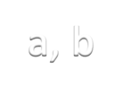











TOÁN TỬ ĐIỀU KIỆN
Toán tử điều kiện là toán tử 3 ngôi duy nhất trong ngôn ngữ Java
Cú pháp:
<điều kiện> ? <giá trị đúng> : <giá trị sai>
Diễn giải:
Nếu biểu thức <điều kiện> có giá trị là true thì kết quả của biểu thức là <giá trị đúng>, ngược lại là
<giá trị sai>
Ví dụ: tìm số lớn nhất của 2 số a và b
int a = 1, b = 9;
int max = a > b ? a : b;

Slide 17



LỆNH IF
Cú pháp
if(<<điều kiện>>)
{
<< Công việc >>
}
Diễn giải:
Nếu điều kiện có giá trị true thì công việc được thực hiện

Slide 18
LỆNH IF
Ví dụ:
double diem = 4; if (diem >= 5) {
System.out.println(“Đậu”);
}
Diễn giải:
Đoạn mã trên không xuất gì ra màn hình cả vì biểu thức điều kiện diem >= 5 có giá trị false

Slide 19

DEMO
Nhập số từ bàn phím.
Nếu số dương thì tính và xuất căn bậc 2
của số đó ra màn hình

Slide 20


LỆNH IF…ELSE
Cú pháp
if (<<điều kiện>>)
{
<< công việc 1 >>
}
else
{
<< công việc 2 >>
}
Diễn giải
Nếu điều kiện có giá trị true thì công việc 1 được thực hiện, ngược lại công việc 2 được thực hiện

Slide 21
LỆNH IF…ELSE
Ví dụ
double diem = 4; if (diem < 5) {
System.out.println(“Rớt”);
}
else {
System.out.println(“Đậu”);
}
Diễn giải:
Đoạn mã trên xuất chữ “Rớt” ra màn hình vì điều kiện
diem < 5 có giá trị là true.

Slide 22
DEMO
Nhập số từ bàn phím.
Nếu số dương thì tính và xuất căn bậc 2 của số đó ra màn hình, ngược lại thì thông báo lỗi

Slide 23



NHIỀU LỆNH IF
Cú pháp
if (<<điều kiện 1>>){
<< công việc 1 >>
}
else if (<<điều kiện 2>>){
<< công việc 2 >>
}
…
else {
<< công việc N+1 >>
}
Diễn giải
Chương trình sẽ kiểm tra từ điều kiện 1 đến N nếu gặp điều kiện i đầu tiên có giá trị true thì sẽ thực hiện công việc i, ngược lại sẽ thực hiện công việc N+1

Slide 24
NHIỀU LỆNH IF
Ví dụ
double delta = Math.pow(b, 2) – 4 * a * c; if(delta < 0) {
System.out.println(“Vô nghiệm”);
}
else if(delta == 0) {
System.out.println(“Nghiệm kép”);
}
else {
System.out.println(“2 nghiệm”);
}
Diễn giải
Đoạn mã trên biện luận và giải phương trình bậc 2

Slide 25
DEMO
Tính thuế thu nhập mô tả slide sau

Slide 26





TÍNH THUẾ THU NHẬP
Viết chương trình tính thuế thu nhập. Giả sử thu nhập gồm lương và thưởng
Thuế thu nhập được tính như sau
Dưới 9 triệu: không đóng thuế
Từ 9 đến 15 triệu: thuế 10%
Từ 15 đến 30 triệu: 15%
Trên 30 triệu: 20%

Slide 27

LỆNH SWITCH
Cú pháp
switch (<<biểu thức>>)
{
case <<giá trị 1>>:
// Công việc 1
break;
case <<giá trị 2>>:
// Công việc 2
break;
…
default:
// Công việc N+1
break;
}
Diễn giải
So sánh giá trị của biểu thức switch với giá trị của các case. Nếu bằng với giá trị của case nào thì sẽ thực hiện công việc của case đó, ngược lại sẽ thực hiện công việc của default.
Nếu công việc của case không chứa lệnh break thì case tiếp sau sẽ được thực hiện
default là tùy chọn

Slide 28



VÍ DỤ LỆNH SWITCH
double a = 5, b = 7, c = -1;
char op = ‘+’;
switch(op){
case ‘+’:
c = a + b;
break; case ‘-’:
c = a - b;
break;
Không có break
case ‘x’:
case ‘:’:
System.out.println(“Đang xây dựng”);
break; default:
System.out.println(“Vui lòng chọn +, -, x và :”);
break;
}

Slide 29
DEMO
Nhập tháng và năm từ bàn phím.
Xuất số ngày của tháng đã nhập.

Slide 30



















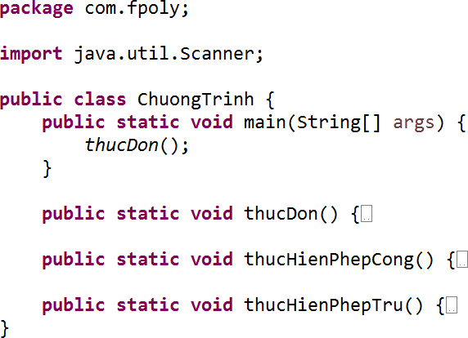




TỔ CHỨC CHƯƠNG TRÌNH
Hiển thị thực đơn chính
của chương trình

Slide 31




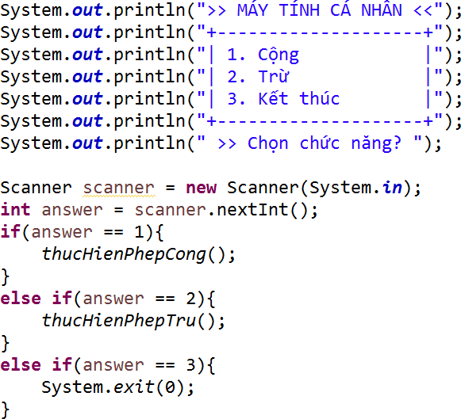
THIẾT KẾ THỰC ĐƠN
Gọi phương thức thực hiện phép cộng
Gọi phương thức thực hiện phép trừ
Thoát ứng dụng

Slide 32
DEMO
Tổ chức chương trình trên
bằng cách đổi if…else sang switch…case

Slide 33






TỔNG KẾT NỘI DUNG BÀI HỌC
Kiểu nguyên thủy
Qui luật ép kiểu nguyên thủy
Lớp bao giá trị kiểu nguyên thủy
Boxing/Unboxing
Chuyển đổi kiểu dữ liệu
Toán tử và biểu thức
Lệnh if
Lệnh switch case
Tổ chức chương trình

